Slide 1


Slide 2




www.hidatidosis.ar
www.facebook.com/hidatidosis
"SOLO HIDATIDOSIS" en WhatsApp
jensenoscar52@gmail.com

Slide 3

Hidatidosis - Echinococcosis
Hidatidosis, quiste hidatídico, quiste de perro, bolsa de agua,
cáncer blanco, enfermedad del perro, enfermedad de las manos sucias.
Echinococcosis o equinococosis.
Equinococosis quística (EQ).
Zoonosis parasitaria crónica que afecta a humanos y animales.
Asociada a zonas rurales de pastoreo.
También en áreas urbanas.
No da lugar a emergencias epidemiológicas.
“Zoonosis desatendidas” (OPS/OMS).

Slide 4
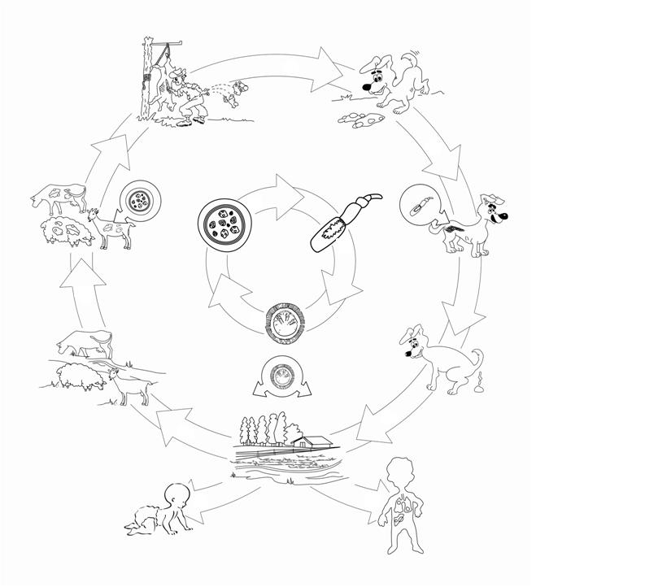
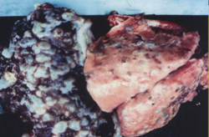
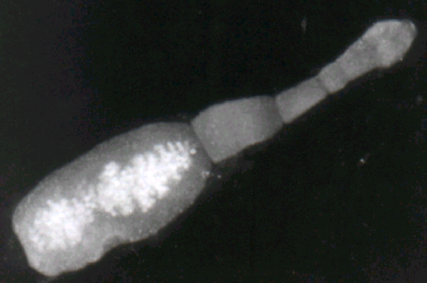
Ciclo vital (Patagonia Argentina)
Hidatidosis
Equinococosis
Conocimiento
1853
Primer programa
Islandia - 1864

Slide 5


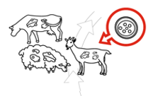
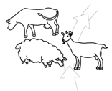


Epidemiologia
NO SE TRANSMITE DE
UN HOSPEDERO DEFINITIVO
A OTRO DEFINITIVO.
NO SE TRANSMITE DE
UN HOSPEDERO INTERMEDIARIO
A OTRO INTERMEDIARIO
NO SE TRANSMITE
DE UNA PERSONA A OTRA.

Slide 6


Slide 7
EQ en
Argentina
MARCO LEGAL Y TÉCNICO
Ley Nacional de Profilaxis de la Hidatidosis.
Ley Federal Sanitaria de Carnes.
Norma técnica y manual de procedimientos para el control de la Hidatidosis en la República Argentina.
“Programa Nacional de Control de Enfermedades Zoonóticas” (ProNCEZ) del Ministerio de Salud.
“Plan Nacional de control de la Hidatidosis” del Servicio Nacional de Sanidad y Calidad Agroalimentaria. SENASA

Slide 8

La Organización Mundial de la Salud (OMS), clasificó a la Equinococosis Quística (EQ) dentro del grupo de enfermedades que cuentan con “herramientas listas” para su aplicación en el control y prevención de la enfermedad y como una prioridad dentro del marco “Atención de las enfermedades desatendidas en las poblaciones postergadas”.
Aprobaron el Programa Regional para la “Eliminación de la Hidatidosis/Equinococosis Quística 2020-2029”, con el objetivo de armonizar los ejes estratégicos de acción y monitorear el avance en la lucha contra esta enfermedad en los países de las Américas.
https://www.paho.org/es/documentos/programa-regional-para-eliminacion-equinococosis-quisticahidatidosis-2020-2029

Slide 9

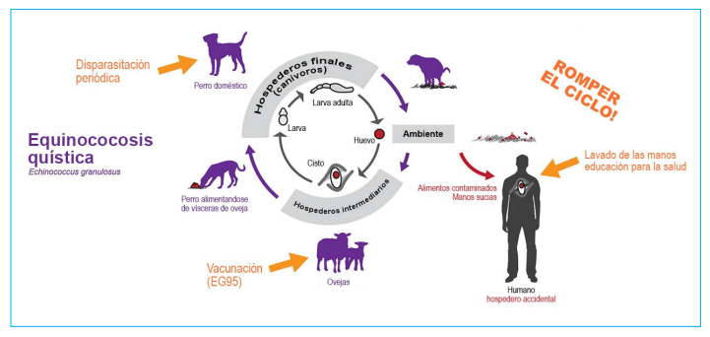
EQ en
Sudamérica
“Iniciativa para el control y eliminación de la Equinococcosis quística:
Argentina, Brasil, Chile, Perú y Uruguay”. 2004 - 2015
Informe epidemiológico en la Región de América del Sur. 2015.: Autores:Marcos Arezo, Tatiana Aronowicz, Eduardo Caldas, Natalia Casas, Leandro Del Grande, Susana Elola, Luis Estares, Ciro Ferreira, Cesar Gavidia, Eduardo Guarnera, Pilar Irabedra, Maria Isabel Jercic, Edmundo Larrieu, Ana Maria Navarro, Carlos Pavletic, Miguel Quevedo Valle, Graciela Santillan, Julio Sayes, Marco Vigilato, Katherina Vizcaychipi. Michael L Zini Lise.

Slide 10
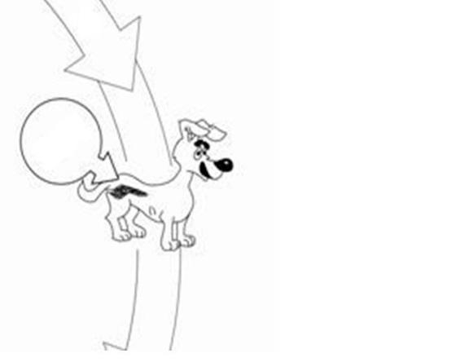
HOSPEDEROS
DEFINITIVOS
MEDIDAS DE VIGILANCIA Y DIAGNOSTICO
CICLO DOMESTICO DE LA HIDATIDOSIS EN EL SUR DE ARGENTINA

Slide 11
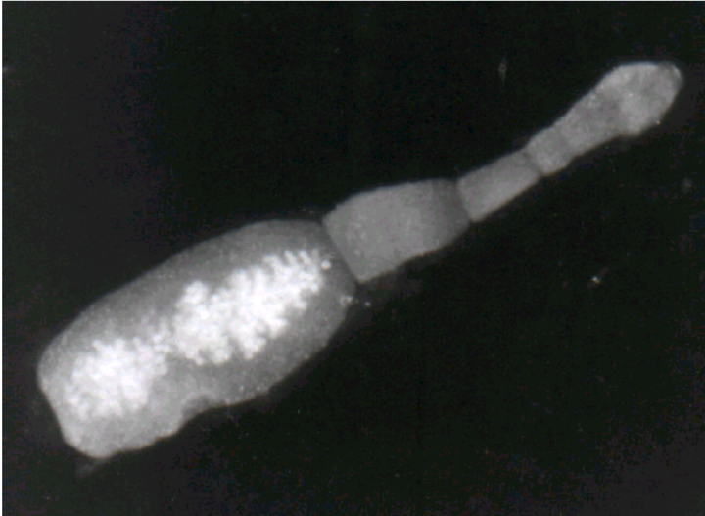
DIAGNOSTICO DE LA ECHINOCOCCOSIS
en los perros domésticos
Diagnóstico etiológico directo
Necropsia parasitológica
Antihelmínticos tenífugos
Diagnóstico etiológico indirecto
Análisis de sangre
Análisis de materia fecal (caca)
Notes:
.

Slide 12
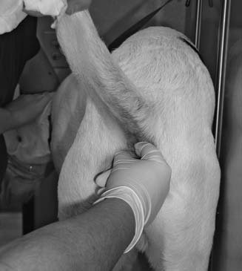
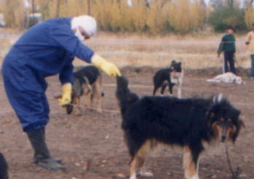
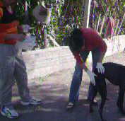
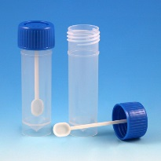
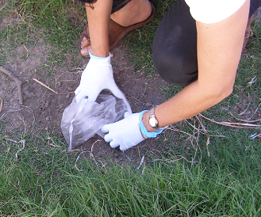
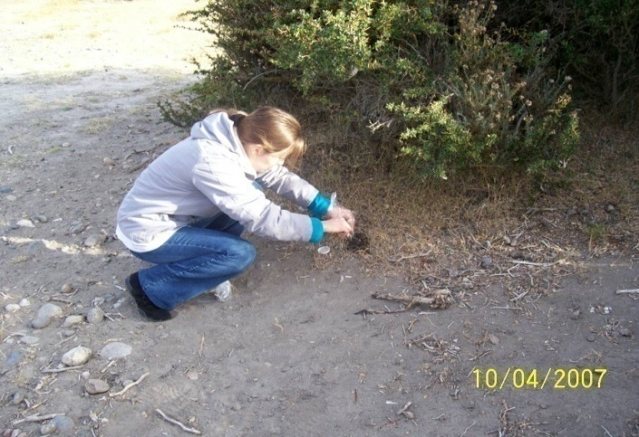
RECOLECCION DE LAS MUESTRAS
Tipos de muestras de “caca”
Muestra rectal
Hisopado perianal
Caca fresca
Caca seca

Slide 13

EN EL
AMBIENTE
MEDIDAS DE VIGILANCIA Y DIAGNOSTICO
CICLO DOMESTICO DE LA HIDATIDOSIS EN EL SUR DE ARGENTINA

Slide 14
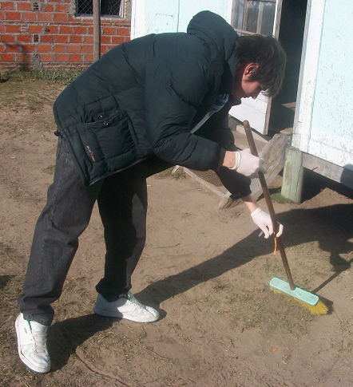
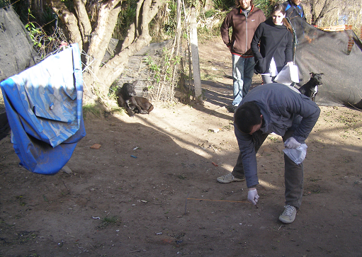
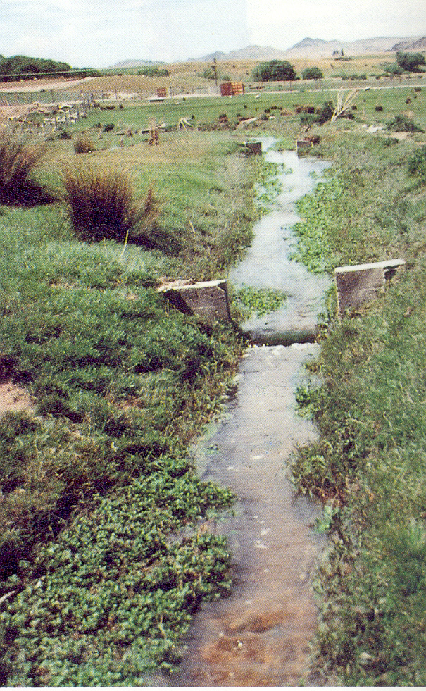
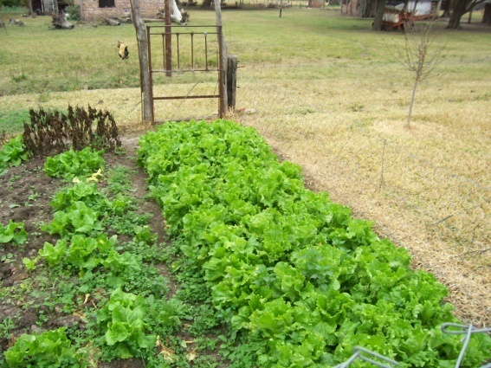
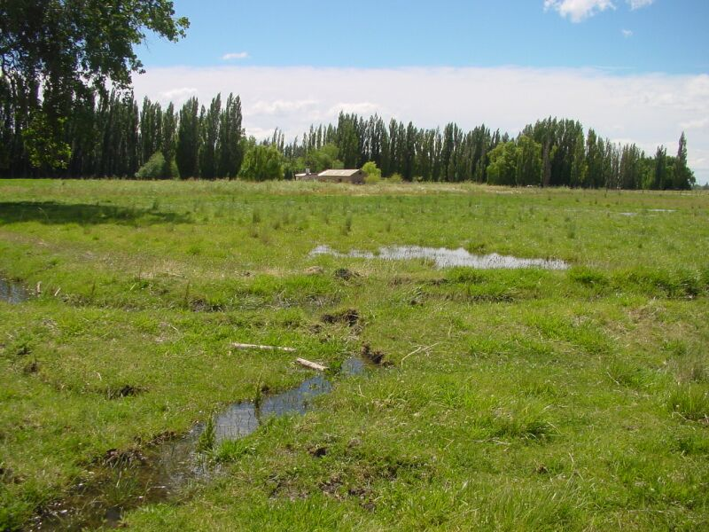
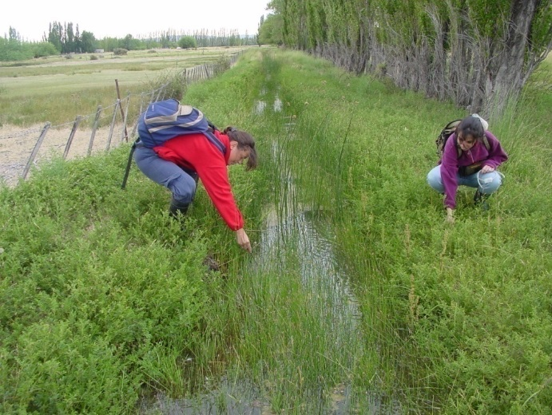
TIPOS DE MUESTRAS AMBIENTALES
Tierra
Agua
Verduras / Pasto

Slide 15
4.- ESTUDIOS DE MATERIA FECAL
Técnicas disponibles
Observación microscópica
Identificación de coproantígenos
Técnicas moleculares
Wester blot
PCR
LAMP

Slide 16
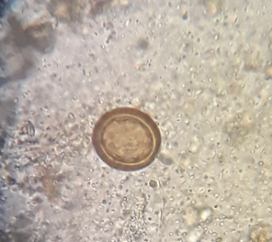
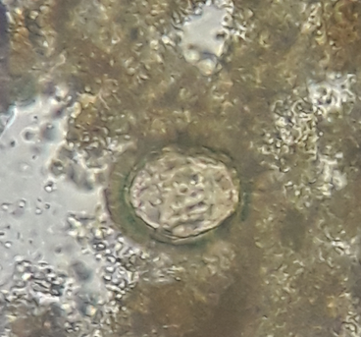
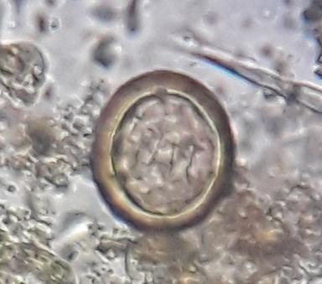
OBSERVACIÓN MICROSCÓPICA
búsqueda de huevos de tenias
Simple, bajo costo, solo requiere microscopio.
Buscamos huevos de tenias en materia fecal por métodos de flotación o sedimentación. Con enriquecimiento.
Baja sensibilidad
Especificidad para tenias.
La presencia de huevos de tenias nos indica:
# Perros que comieron vísceras sin tratar.
(diferenciamos Diphyllobothrium latum y Diphylidium caninum.)
Sur de Chubut: mas del 95 % fueron Eg y Th
# Perros no desparasitados con un tenicida.
No utilizado por los programas de control

Slide 17
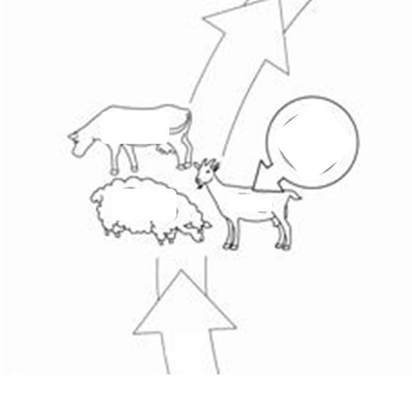
HOSPEDEROS
INTERMEDIARIOS
MEDIDAS DE VIGILANCIA Y DIAGNOSTICO
CICLO DOMESTICO DE LA HIDATIDOSIS EN EL SUR DE ARGENTINA

Slide 18
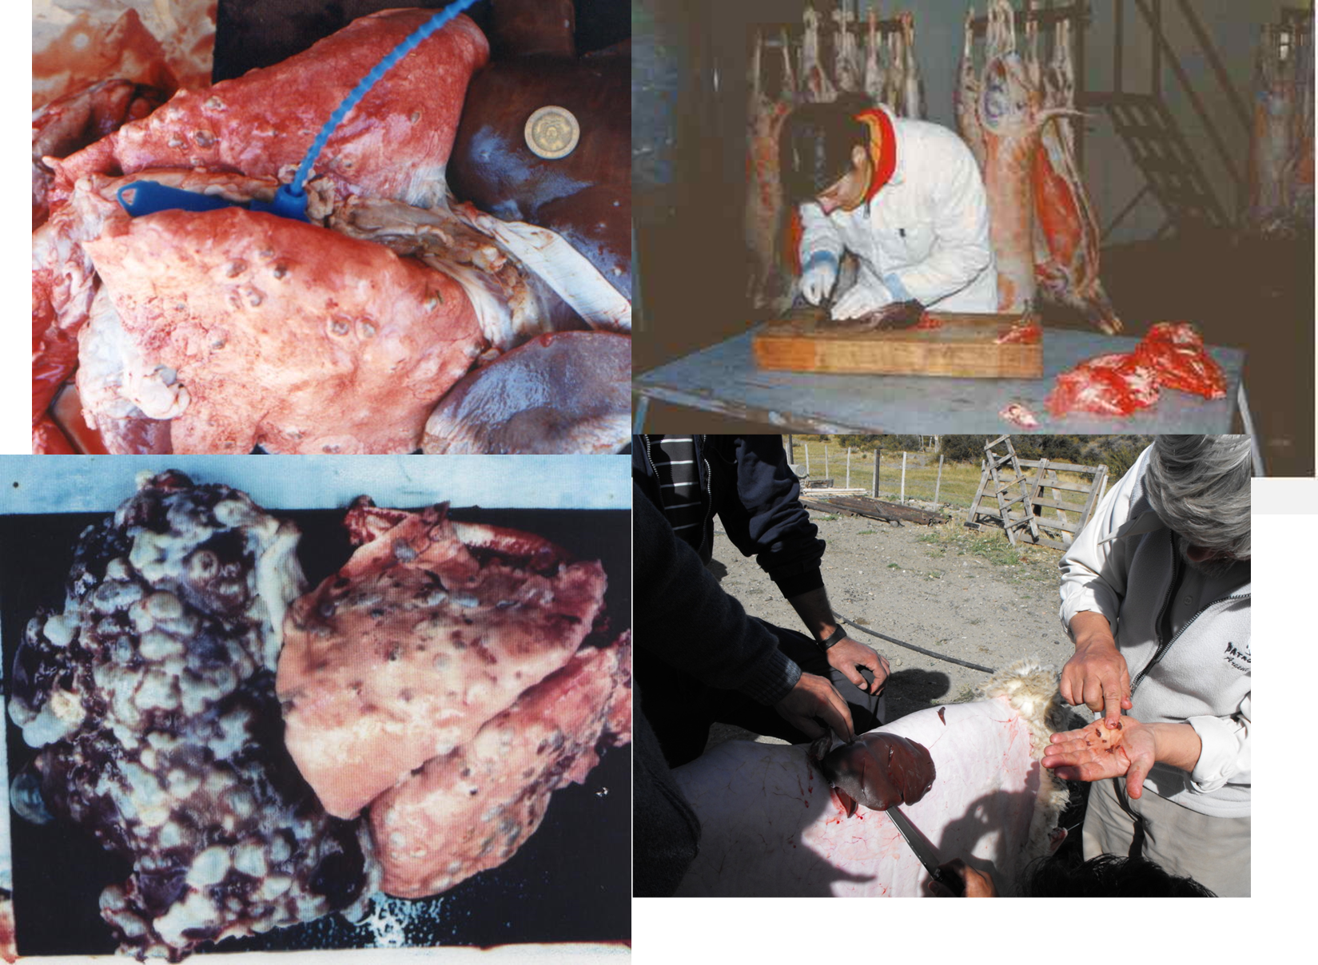
En el lugar de faena
El hallazgo de quistes compatibles con equinococosis en la faena del ganado debe ser notificado por SIGICA
SENASA - 2015
12 millones de vacunos
1 millón de ovinos

Slide 19
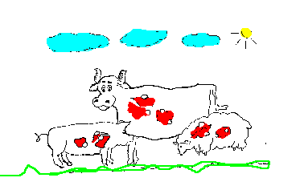
DIAGNOSTICO en el animal vivo (Temprano)
ECOGRAFICO
SEROLOGICO

Slide 20
MEDIDAS DE VIGILANCIA Y DIAGNOSTICO
CICLO DOMESTICO DE LA HIDATIDOSIS EN EL SUR DE ARGENTINA

Slide 21

¿Cómo podemos
saber si tenemos
un quiste?
Estudios serológicos.
Estudios por imágenes.

Slide 22
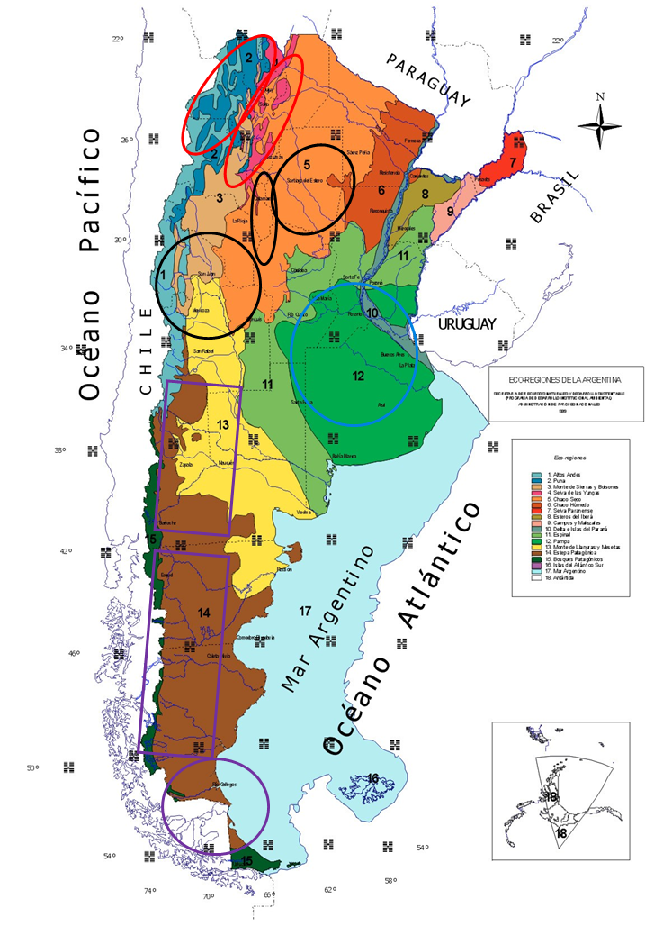
FOCOS ENDÉMICOS
FOCOS ENDEMICOS
Foco Puna
Foco Alta Montaña y Valles
Foco Mediterráneo
Foco Sierras Centrales
Foco Cuyano
Foco Mesopotámico
Foco Pampa Húmeda
Foco Patagonia Norte
Foco Patagonia Sur
Foco Sur Sur
Programa de Hidatidosis
Chubut - Argentina

Slide 23

¿Cuándo debemos
pensar en Hidatidosis?
1.- Vive en área endémica.
2.- Vivió hasta los seis años en área endémica.
3.- Tiene familiares con “historia hidatídica”.
4.- Tiene perros y los alimenta con vísceras crudas.
Tuvo perros con Echinococcosis - Taenias.
No desparasita sus perros con un tenicida.

Slide 24
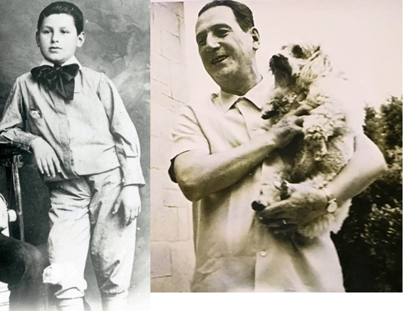
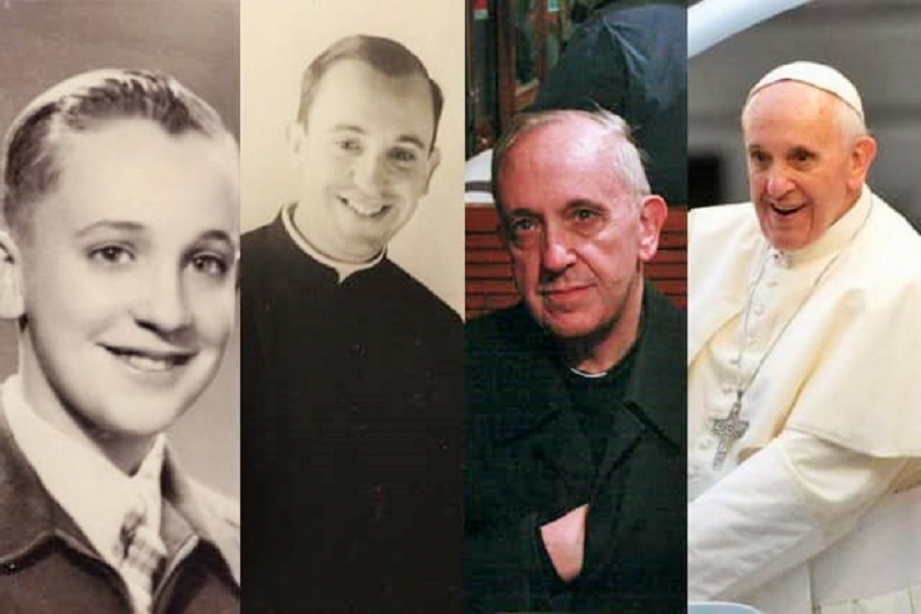

Slide 25
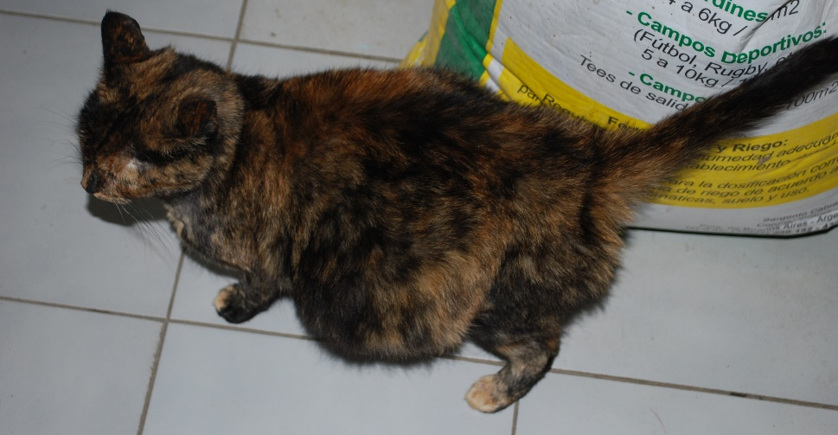
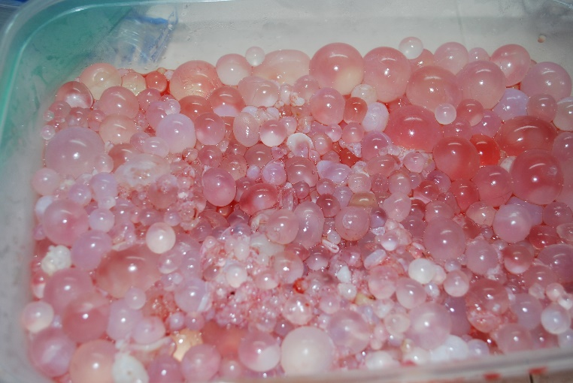
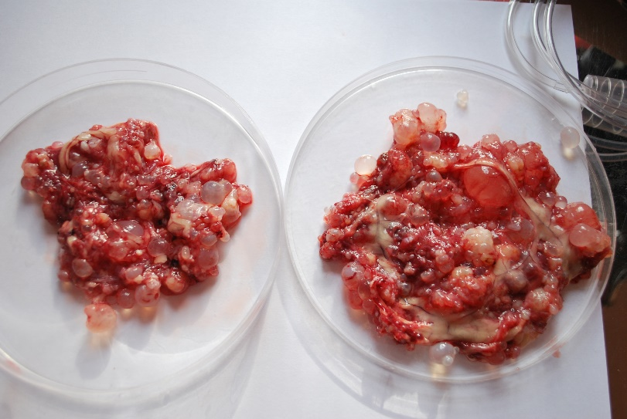
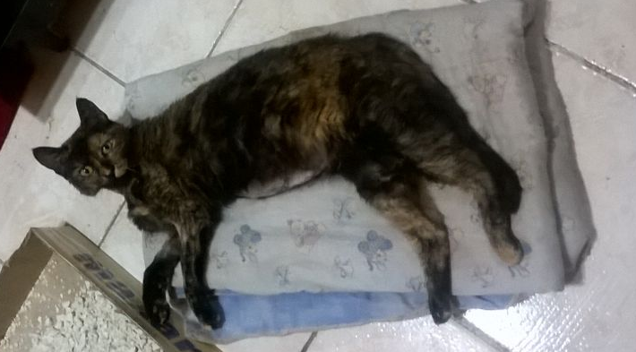
GATOS DOMESTICOS CON HIDATIDOSIS POLIQUISTICA ABDOMINAL EN PATAGONIA SUR
FOCOS ENDEMICOS
Se contabilizaron 917 quistes, que pesaron 1.560 gramos.

Slide 26
CONTROL
CANINO
1.869
MEDIDAS DE PREVENCION
CICLO DOMESTICO DE LA HIDATIDOSIS EN EL SUR DE ARGENTINA

Slide 27
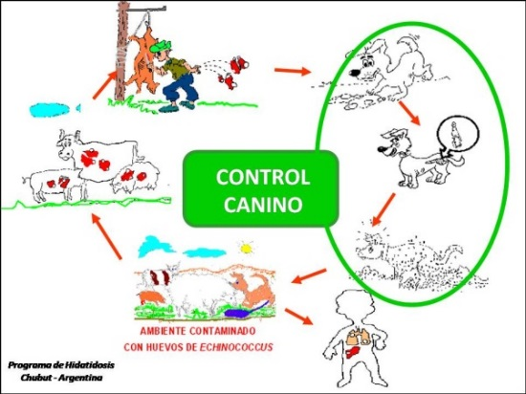
PROGRAMA MUNICIPAL
DE MANEJO INTEGRAL
Y CONTROL DE LA POBLACION CANINA”
1.- Legislación. (Ordenanzas)
2.- Educación sanitaria canina
y “tenencia responsable”
3.- Identificación y registro obligatorio
4.- Control del hábitat del perro callejero
5.- Control de la natalidad. (Castración)
6.- Retiro de los perros de la vía pública
7.- Adopción responsable
“

Slide 28
CONTROL DE
HUERTAS
1.908
MEDIDAS DE PREVENCION
CICLO DOMESTICO DE LA HIDATIDOSIS EN EL SUR DE ARGENTINA

Slide 29
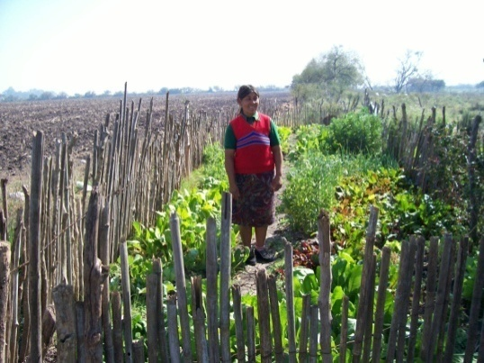
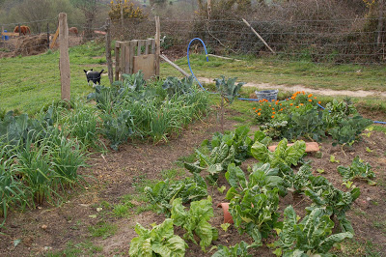
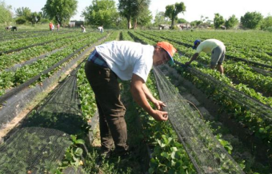
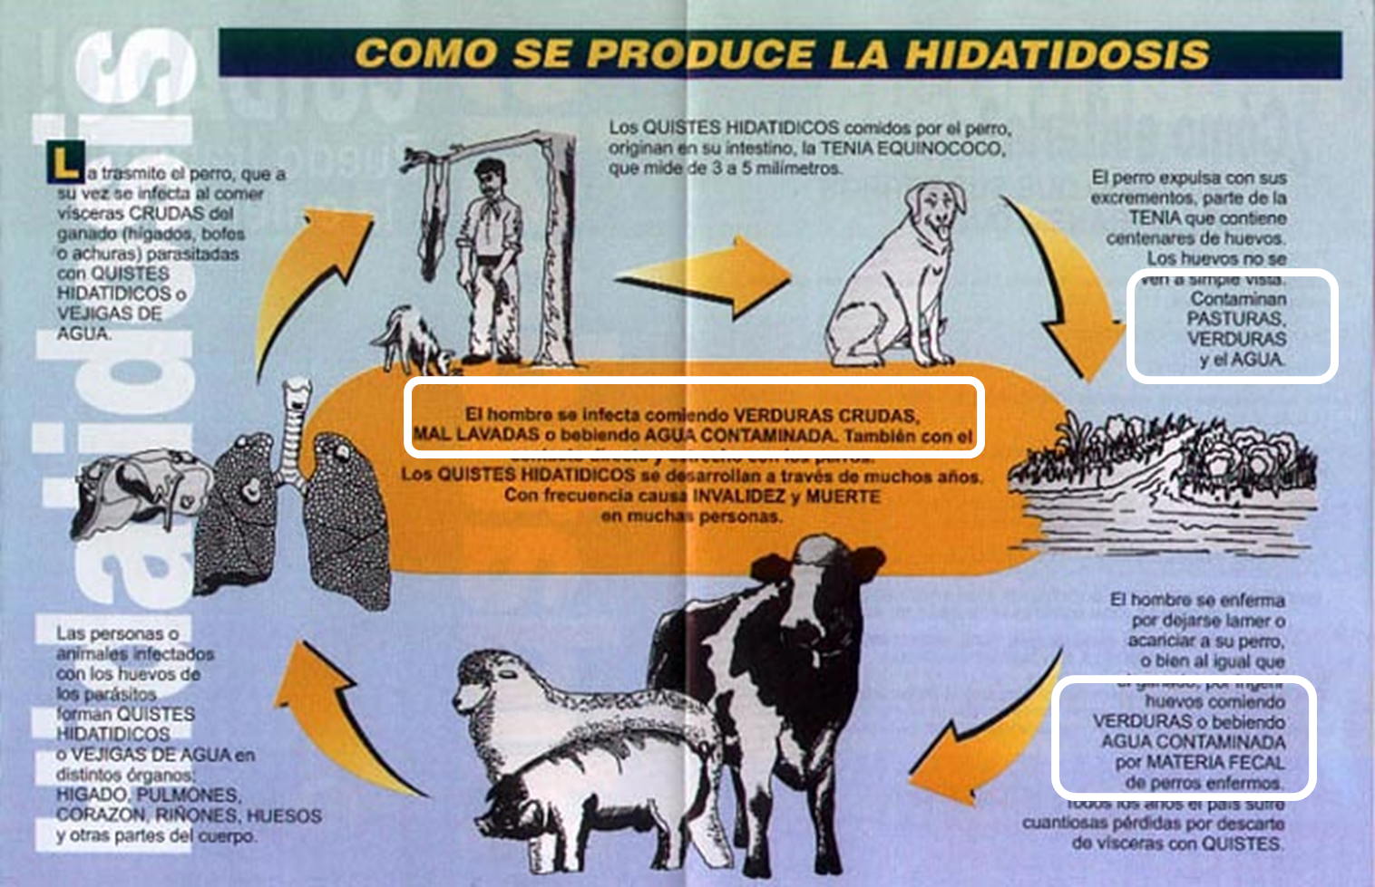
Control en las huertas o quintas
familiares y comerciales

Slide 30
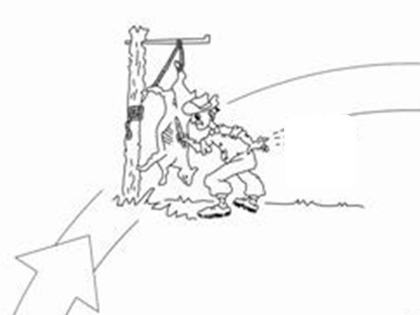
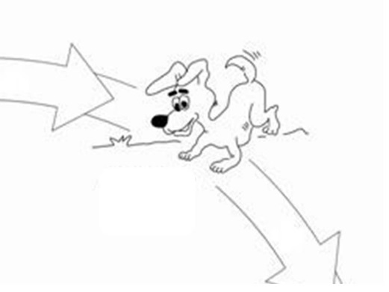
EDUCACION
Para la Salud
1.863
MEDIDAS DE PREVENCION
CICLO DOMESTICO DE LA HIDATIDOSIS EN EL SUR DE ARGENTINA

Slide 31
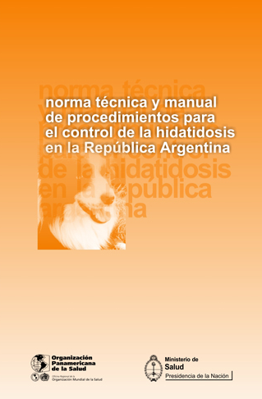
Educación sanitaria
La educación sanitaria es una de las herramientas para el control de la Hidatidosis.
Su objetivo es lograr cambios de hábitos y conductas sanitarias en las personas.
Norma técnica y manual de procedimientos para el control de la hidatidosis
en la República Argentina - Ministerio de Salud – 2009

Slide 32
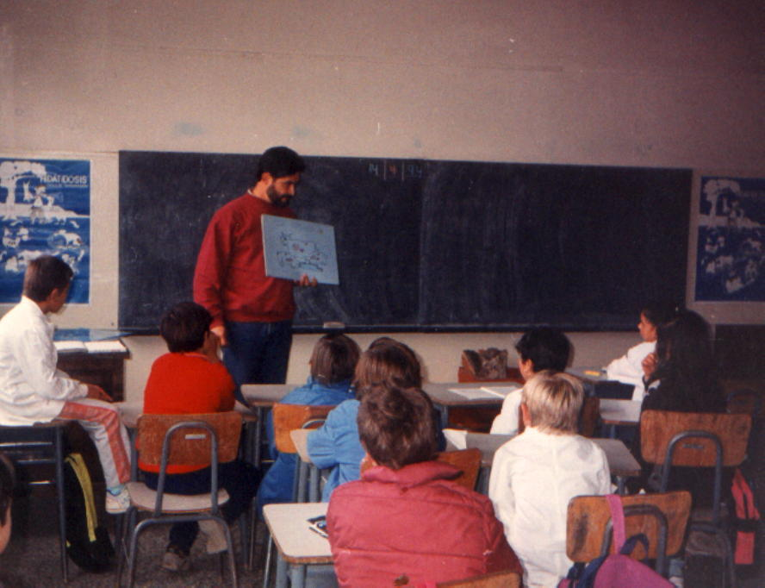
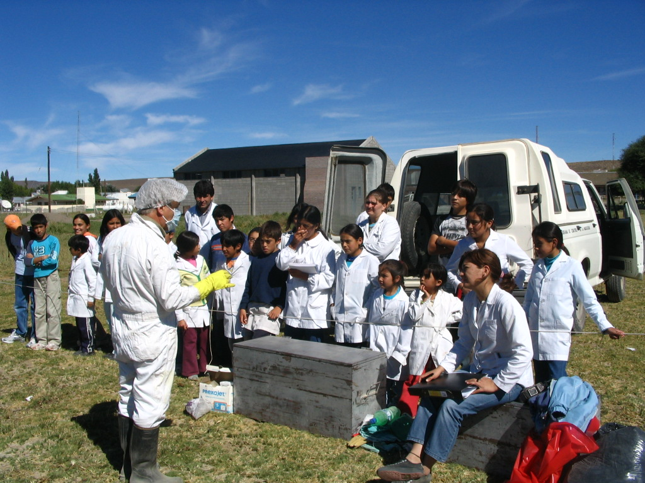
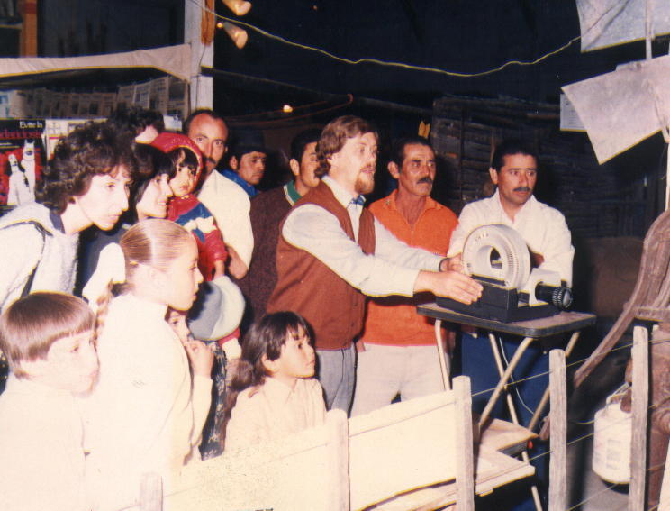
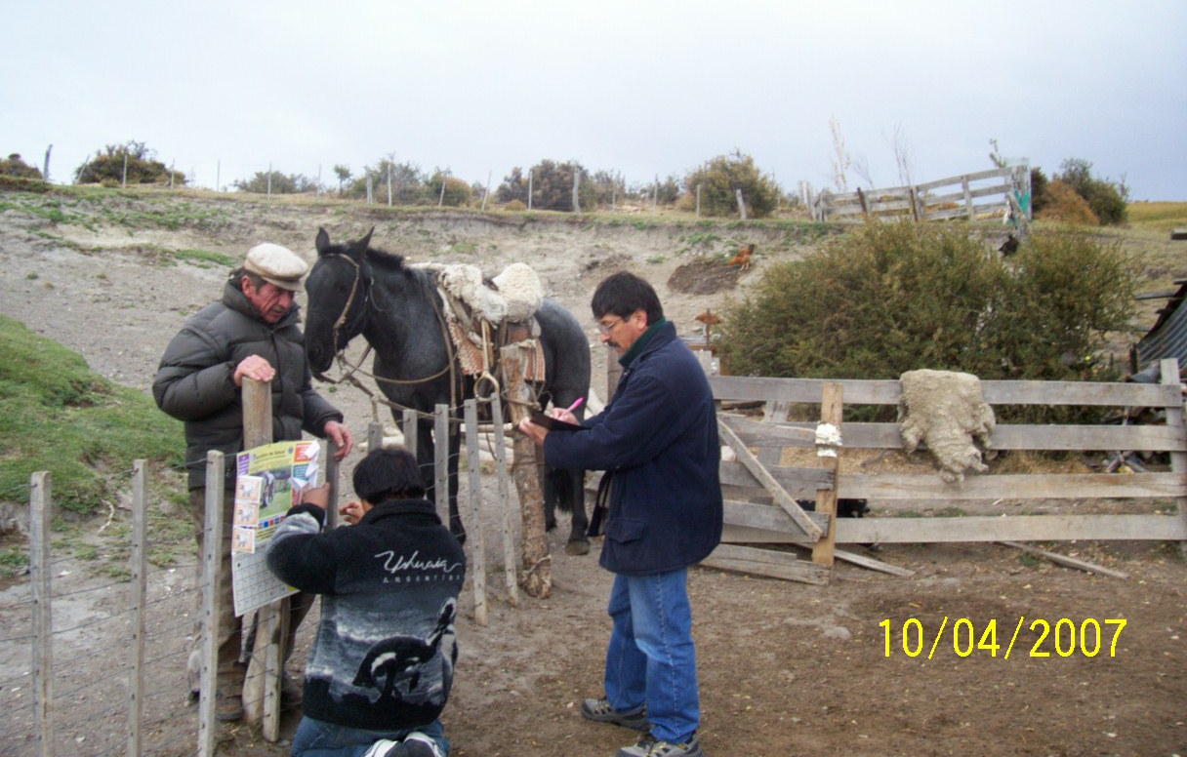
Educación sanitaria de la población expuesta
Programa de Hidatidosis
Chubut - Argentina

Slide 33
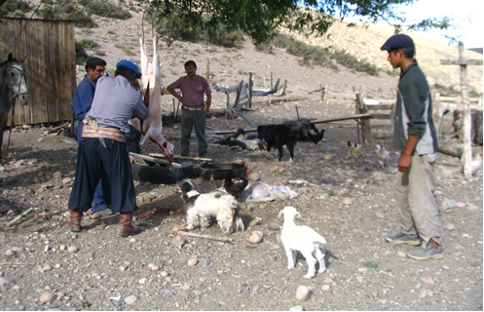
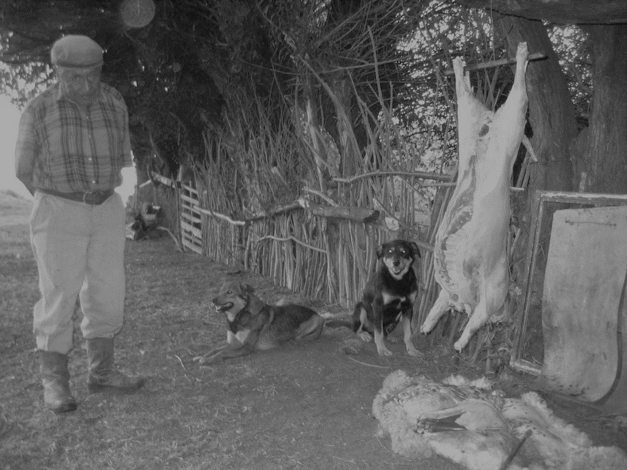
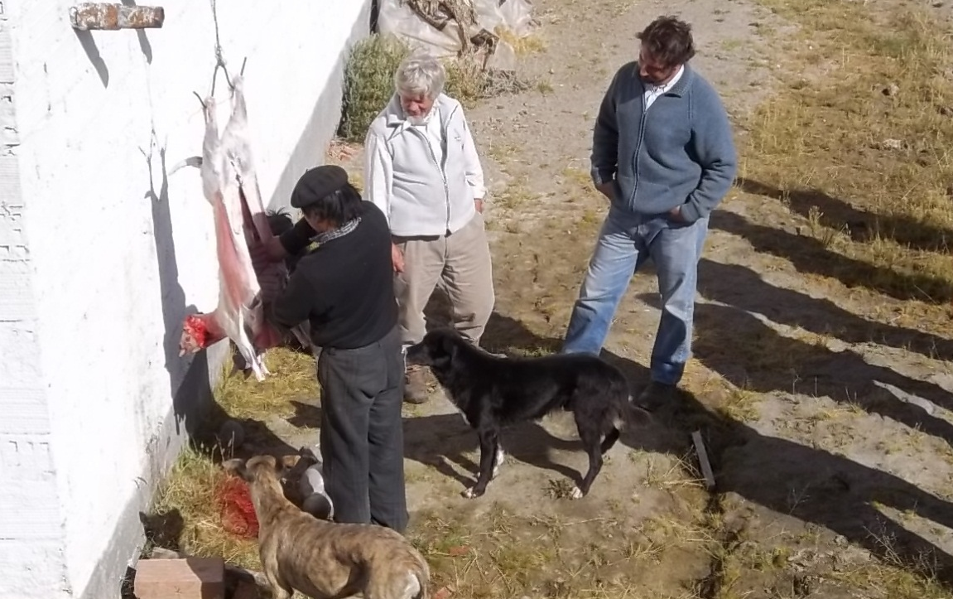
Educación sanitaria de la población expuesta
Colonia aborigen “El Chalia”
Chubut – Argentina
1984
2014
Programa de Hidatidosis
Chubut - Argentina

Slide 34
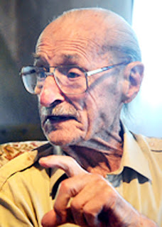
Dr. Livio Dutto (1919 – 2015)
Medico Veterinario - Uruguay
Las idiotas o ineficaces medidas para combatir la Hidatidosis, durante 50 años consistían en recomendar que se hiervan las achuras o se entierren en un pozo …
… nunca vi que se hicieran tales cosas. En la vida real del campo, esos criterios ciudadanos – capitalinos, no tienen eco, nunca se cumplieron.
En “Mas alla del manejo fisiológico …” Uruguay - 1994

Slide 35
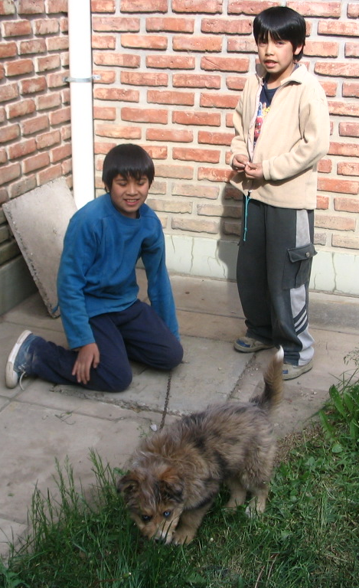






Educación sanitaria de la población expuesta
A quién educamos?

Slide 36
EDUCACION
Para la Salud
1.863
MEDIDAS DE PREVENCION
CICLO DOMESTICO DE LA HIDATIDOSIS EN EL SUR DE ARGENTINA

Slide 37

160

Slide 38



MATADEROS - FRIGORIFICOS
Situación necesaria
.
Disponer de métodos para la eliminación segura de las vísceras afectadas.
SENASA - 1968

Slide 39
CONTROL EN MATADEROS – FRIGORIFICOS
Habilitados segun RUCA
PLAN MARCO DE CONTROL DE LA HIDATIDOSIS
EN LA REPÚBLICA ARGENTINA
Resolución 459/2015 SENASA
Anexo I
VIGILANCIA EN PLANTAS DE FAENA.
Apartado III.- Trazabilidad. Registro en el SIGSA.
Una vez constatados los datos de origen del animal faenado al cual se le hallaran quistes compatibles con equinococosis, el SENASA registrará dicho antecedente en el Sistema Integrado de Gestión de la Sanidad Animal (SIGSA), calificando al predio como “Establecimiento con Antecedentes de Hidatidosis”.
Apartado IV.- Notificación al Establecimiento de Origen.
Ante el hallazgo de hidatidosis en plantas de faena, se notificará del hallazgo en forma fehaciente al propietario o persona que de cualquier manera tenga a su cargo el cuidado o asistencia de los animales en el establecimiento de origen, y se le indicará iniciar de inmediato acciones de saneamiento del establecimiento basada en las recomendaciones técnicas para controlar Hidatidosis del Anexo III.

Slide 40



CARNEADA DOMICILIARIA o FAMILIAR EN EL AMBITO RURAL
CARNEADA DOMICILIARIA o FAMILIAR EN EL AMBITO RURAL
.

Slide 41


CARNEADA DOMICILIARIA o FAMILIAR EN EL AMBITO URBANO
.

Slide 42


Slide 43




Desparasitación canina
Praziquantel (1975)
.

Slide 44
Desparasitación canina
Praziquantel (1975)
«Verdades» de los 80
.
Con la utilización del tenicida
praziquantel en forma planificada y sistemática …
… dosificando a los perros cada 45 días, (Gemmel y col, 1980), descontaminando el ambiente y durante los años que lleva el recambio natural de toda la majada …
… se eliminará el Echinococcus granulosus.
(Programa de 5 a 10 años)
Esquemas cada 30, 45, 90, 180 o 360 días.

Slide 45


10

Slide 46


www.hidatidosis.ar

Slide 47


ANTECEDENTES DE LA VACUNA
El largo camino de la vacuna contra
el parásito echinococcus granulosus
Vacuna experimental
Primer Ovino inmunizado con vacuna experimental EG95.
2001 Primer Caprino inmunizado con vacuna experimental EG95

Slide 48


El largo camino de la vacuna contra
el parásito echinococcus granulosus
Vacuna comercial
ANTECEDENTES DE LA VACUNA
2.016.- El 04 de mayo, en el predio Miraflores, sector de Cerro Galera Chico, cercano a la localidad de Balmaceda, en la provincia de Coyhaique, de la XI Región Aisén de la República de Chile, se aplicó a un ovino, por primera vez en el mundo, la vacuna EG95 de producción industrial y distribución comercial, como medida de control.
Primer ovino vacunado con EG95, junto al Vet Julio Cerda, Director Regional del SAG de la región de Aysen, el Investigador Vet. Oscar Jensen de Argentina, el Vet Tomás Chacón Saravia responsable del programa del SAG y el Vet Ángel Sartori, Director Nacional del SAG de Chile.

Slide 49

ANTECEDENTES DE LA VACUNA
La vacuna EXPERIMENTAL EG95
como medida de control (2007–2013)
Colonia aborigen - EtniaTelhuelche
“El Chalia” - Chubut - Argentina
20 familias
100 perros
1.500 caprinos
10.000 ovinos
30.000 hectáreas
Dos dosis
a corderos y chivos
Refuerzo anual adultos
Siete años de programa

Slide 50

La vacuna EXPERIMENTAL EG95
como medida de control (2007–2013)
Incorporada a un programa de contro de 30 años
ANTECEDENTES DE LA VACUNA
Perros con Echinococcus granulosus a la prueba de la arecolina. Marzo 2015

Slide 51

ANTECEDENTES DE LA VACUNA
La Vacuna EG95 de producción industrial y distribución comercial. Como medida de control
2016 - 2020
Alto Bio Bio - Región del Bio Bio
2020
Comunidades originarias. Rio Negro
2017
Isla del Rey
Provincia de Valdivia, Región de los Ríos
2016
Galera Chico, Balmaceda El Maitén,
Provincia de Coyhaique - Región de Aisén
2020
Cochrane, Tortel y Chile Chico
Provincia Capitán Prat, Región de Aisén

Slide 52



ANTECEDENTES DE LA VACUNA
La Vacuna EG95 de producción industrial y distribución comercial. Como medida de control
DENTRO DE UN PROGRAMA SANITARIO
Galera Chico – Balmaceda / El Maitén – Cochrane
Provincia de Coyhaique, XI Región Aisén República de Chile.

Slide 53

ANTECEDENTES DE LA VACUNA
La Vacuna EG95 de producción industrial y distribución comercial. Como medida de control
“FORTALECIMIENTO DE UN PROGRAMA” 2016 - 2020
Pequeños productores, la mayoría Pehuenches, con casos de Hidatidosis en chicos.
El Servicio Agrícola y Ganadero (SAG), incluyó la vacunación como herramienta de control de la Hidatidosis
El programa de vacunación incluye 15.000 ovinos y 1400 productores.
SAG: Vacunación
Salud: Personas y praziquantel.
Municipio: Control canino
Disminución significativa de
la prevalencia de Hidatidosis
Fasciola hepática
o Saguaype
Alto Bio Bio, Región Bio Bio. República de Chile.

Slide 54

ANTECEDENTES DE LA VACUNA
La Vacuna EG95 de producción industrial y distribución comercial. Como medida de control
“Modernización y fortalecimiento del negocio Ovejero”
306 establecimientos, 23.000 lanares, 1000 ovinos y 1500 perros
130.000 dosis a en 3 años
El uso masivo de la vacunación contra la hidatidosis permite evitar o reducir la presencia de quistes hidatídicos en los animales vacunados
Provincia de Capitán Prat, XI Región Aisén, Chile. 2020 - 2022

Slide 55


ANTECEDENTES DE LA VACUNA
Nueva estrategia de control
Vacuna + antiparasitario
Permitirá a los programas de control reducir el número de dosificaciones caninas en el año.

Slide 56

ANTECEDENTES DE LA VACUNA
Nueva estrategia de control
Vacuna + antiparasitario canino + control en la faena
Control en el lugar de faena rural
No alimentar perros con hígado y pulmones

Slide 57
ANTECEDENTES DE LA VACUNA
Nueva estrategia de control
Vacuna + antiparasitario canino + control en la faena
RETIRO PARA FAENA DE ANIMALES ADULTOS
EN AREAS BAJO PROGRAMA

Slide 58

Hidatidosis - Echinococcosis
Distribución mundial
Países con programa de control

Slide 59

Hidatidosis - Echinococcosis
Distribución mundial
Países que eliminaron

Slide 60



Slide 61


Dr. Ramón Carrillo
Sanitarista Argentino (1906 - 1956)
“Solo sirven las conquistas científicas sobre
la salud,
si éstas
son accesibles
al pueblo”
Ministro de Salud Pública.
1946 - 1954

Slide 62


Antolín Huáscar Flores
Presidente de la Confederación Nacional Agraria - Perú
Señores investigadores:
En nombre de los campesinos de Perú les agradezco enormemente sus investigaciones que nos dan esperanza, pero necesitamos que sus logros científicos se apliquen.
Mientras ustedes siguen investigando y discutiendo sus logros, se siguen enfermando de Hidatidosis los hijos de los campesinos de Perú.
Reunión técnica de Hidatidosis, Buenos Aires. Junio 2014.

Slide 63

Med Vet Natalia Casas
Programa Nacional de Control de Enfermedades Zoonóticas, Ministerio de Salud de la Nación. Argentina
¿Por qué aún sigue siendo la echinococcosis / hidatidosis
el evento zoonótico más prevalente y con mayor cantidad de fallecidos
en nuestro país?
¿En qué se está fallando?
XL JORNADAS INTERNACIONALES DE HIDATIDOLOGÍA XXXII JORNADAS NACIONALES DE HIDATIDOSIS. Tandil - Buenos Aires – Argentina 2017

Slide 64
Hidatidosis - Echinococcosis
Los programas de control
Los técnicos de los programas de control, los criadores de ganado, los responsables de fijar las políticas sanitarias y los responsables de asignar recursos, no supimos / no supieron:
aprovechar el conocimiento, las estrategias y las herramientas disponibles.
Los programas de control
de Hidatidosis
deben ser reformulados

Slide 65



Programa Holístico
Control de la Hidatidosis
Deberá manejar el concepto:
“una sola salud, que involucra al humano,
a los animales y al ambiente.

Slide 66
Programa Holístico
Control de la Hidatidosis
Deberá involucrar a todas las instituciones, con un enfoque integrado, multisectorial, transdisciplinario, una planificación holística y con participación comunitaria.
Iniciar el programa en áreas geográficamente definidas, denominadas áreas prioritarias, por existir perros con echinococcosis, ovejas y cabras con hidatidosis
y fundamentalmente niños con hidatidosis.

Slide 67
Programa Holístico
Control de la Hidatidosis
Deberá contemplar el uso de la totalidad de las herramientas disponibles y trabajar en función de los focos productivos de Hidatidosis
Priorizar las medidas de control, como
la desparasitación periódica de los hospederos definitivos, la vacunación de los hospederos intermediarios, el control de faena
y las de prevención, como el control de la huerta, la tenencia responsable de los perros y la educación sanitaria de la población expuesta.

Slide 68
Programa Holístico
Control de la Hidatidosis
Están a disposición de los técnicos de los programas de control y de los criadores de ganado, el conocimiento, las estrategias y las herramientas necesarias, para controlar la Hidatidosis
En áreas endémicas, donde tenemos niños con Hidatidosis, los responsables de establecer las políticas sanitarias, deben tomar la decisión de controlarla.
Los responsables de distribuir los recursos del estado y de establecer las prioridades sanitarias,
deben asignar los recursos necesarios.

Slide 69
Programa Holístico
Control de la Hidatidosis
Está la decisión
de controlar?
Los criadores de ganado
quieren controlarla?
Los técnicos
la quieren controlar?
Se asignan
los recursos necesarios?
5.000.000 de personas
500.000 niños
50.000 productores
250.000 perros
4.000.000 Ovejas / Cabras

Slide 70


Slide 71


Slide 72
www.hidatidosis.ar
www.facebook.com/hidatidosis
"SOLO HIDATIDOSIS" en WhatsApp
jensenoscar52@gmail.com

